Slide 1
Chương trình mô phỏng hoạt động của
MÁY ATM
Hà Văn Toàn
Phạm Thị Thanh Bình

Slide 2
Giới thiệu
Chương trình mô phỏng lại Chương trình chạy trên máy ATM.
Viết theo chuẩn: ANSI C (Windows).
Là một Console Application.
Sử dụng CSDL có sẵn.

Slide 3
Chức năng
Nhận dạng thẻ ATM (hợp lệ hay không hợp lệ).
Ngôn ngữ: Tiếng Việt (chưa có Tiếng Anh).
Kiểm tra mã PIN của thẻ tương ứng.
Thực hiện các chức năng: Rút tiền, Xem số dư, Sao kê, Chuyển Khoản, Đổi mã PIN.
Cho phép In hoá đơn/sao kê.
Hoạt động liên tục cho tới khi Người Quản trị tắt.

Slide 4
Sơ đồ cấu trúc chương trình
Main
Excute
Run
Kill
Welcome
ID
Lang
PIN
Menu
Goodbye
Withdraw
Balance
Log
PIN
Transfer

Slide 5
Cơ sở dữ liệu
Sử dụng CSDL lấy từ Tệp có sẵn (tương ứng cho mỗi ID là một tệp, một Số tài khoản)
Cấu trúc dữ liệu:
typedef struct
{
char num[20]; /* so tai khoan */
char pin[10]; /* ma PIN */
char name[20]; /* ten chu tai khoan */
long int balance; /* so du tai khoan */
char lasttime[30]; /* thoi diem giao dich lan cuoi */
char notice[100]; /* hiển thị thông báo khi có chuyển khoản tới*/
char status; /* kích hoạt, chưa kích hoạt, khoá */
} INFO;

Slide 6
ID bắt đầu từ 001 → 100
Số tài khoản: có dạng 00x…….. (14 chữ số)
Mã PIN mặc định là : 123456
Với lần đăng nhập đầu tiên, chương trình sẽ yêu cầu đổi Mã PIN.
Mật khẩu chương trình: 557363

Slide 7
Cấu trúc lưu trữ
Mỗi thông tin tài khoản được xác định bởi một ID. Lưu dưới dạng Tệp nhị phân. Tên file có dạng: acc001.dat
Sau mỗi giao dịch liên quan đến số dư tài khoản, sao kê sẽ lưu lại ở file: acc001_log.data tương ứng
Mật khẩu chương trình lưu trong file: passwd

Slide 8

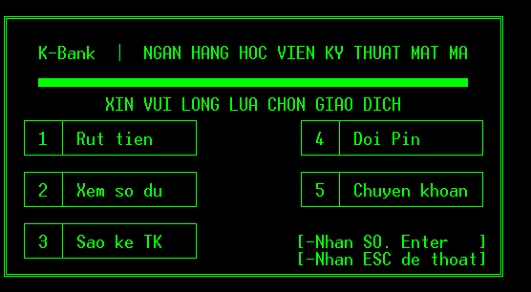
Giao diện: Console

Slide 9
Thanks you !

